Slide 1
Python ile Isınma
Yapay Zekâ Temelleri — Hafta 2
Değişkenler • listeler • döngüler • fonksiyonlar • NumPy • ilk grafik

Slide 2
Bugünün planı
Bu hafta programlama deneyimi olmayanlar için sıfırdan başlıyoruz. Amaç Python uzmanı olmak değil; 3. haftadan itibaren veriyle çalışabilecek kadar dili ve NumPy'ı tanımak.
Saat 1 — Veri tipleri, listeler, sözlükler; if / for / while
Saat 2 — Fonksiyonlar, NumPy dizileri, vektörel işlemler, matris işlemleri
Saat 3 — Uygulama: sinyal üretme, RMS hesabı, direnç fonksiyonları, ilk grafik
Yapay Zekâ Temelleri — Hafta 2
2

Slide 3
Kazanımlar
Temel veri tiplerini (int, float, str, bool, list, tuple, dict) ayırt etmek ve uygun yerde kullanmak
if / for / while ile basit algoritmalar yazmak; girinti kuralını uygulamak
Parametre alan ve değer döndüren fonksiyon tanımlamak
NumPy dizileri oluşturmak; ortalama, std gibi işlemleri döngüsüz yapmak; shape kavramı
Matris çarpımı ve lineer denklem çözmek (A x = b)
matplotlib ile eksen etiketli, açıklamalı bir sinyal grafiği çizmek
Yapay Zekâ Temelleri — Hafta 2
3

Slide 4
Neden Python? (MATLAB bilenler için)
Python; okunabilir sözdizimi, devasa kütüphane ekosistemi (NumPy, pandas, scikit-learn, PyTorch) ve etkileşimli çalışma (Colab) sayesinde YZ'nin fiili standart dilidir. Kendisi yavaştır ama ağır sayısal işler C/CUDA ile yazılmış kütüphanelere devredilir: Python bir 'yapıştırıcı'dır.
En sık karıştırılan iki fark: indeks 0'dan başlar; * eleman bazlı, @ matris çarpımıdır.
Özellik | MATLAB | Python + NumPy
İndeks başlangıcı | 1 | 0
Dizi | [1 2 3] | np.array([1, 2, 3])
Eleman bazlı çarpma | a .* b | a * b
Matris çarpımı | A * B | A @ B
Transpoz | A' | A.T
Ortalama | mean(x) | x.mean()
Dizi boyutu | size(A) | A.shape
Ücret | Lisanslı | Ücretsiz, açık kaynak
Yapay Zekâ Temelleri — Hafta 2
4

Slide 5
Temel veri tipleri
Tip belirtmeden '=' ile isim verilir; tip değerden anlaşılır (dinamik tipleme). Ama tipler önemlidir: 7/2 her zaman 3.5'tir, metin ile sayı toplanamaz, liste ile sayı çarpılamaz. type() ile öğrenin.
Tip | Açıklama | Örnek | Kontrol
int | Tam sayı | n = 50 | type(n)
float | Ondalıklı | v = 230.0 | type(v)
str | Metin | ad = 'trafo' | len(ad) → 5
bool | Mantıksal | acik = True | not acik
list | Sıralı, değiştirilebilir | olcum = [3.1, 2.9, 3.0] | olcum[0] → 3.1
tuple | Sıralı, değiştirilemez | boyut = (28, 28) | boyut[1] → 28
dict | Anahtar → değer | r = {'R1': 100, 'R2': 220} | r['R2'] → 220
Yapay Zekâ Temelleri — Hafta 2
5

Slide 6
Değişkenler, f-string, liste
frekans = 50
periyot = 1 / frekans
print(f"Periyot {periyot*1000:.1f} ms") # Periyot 20.0 ms
olcumler = [229.8, 231.2, 230.5, 228.9, 230.1]
print(olcumler[0], olcumler[-1]) # 229.8 230.1
print(olcumler[1:3]) # [231.2, 230.5]
olcumler.append(230.7)
print(sum(olcumler) / len(olcumler)) # ortalama
direncler = {"R1": 100, "R2": 220}
direncler["R3"] = 470
print(direncler["R2"]) # 220
f-string: {değişken:.1f} → biçimli yazdırma
İndeks 0'dan başlar; negatif indeks sondan sayar
Dilim [a:b] — b dâhil değil (Python'un her yerinde aynı)
dict: isimle erişim; ayarlar, sabitler için
Yapay Zekâ Temelleri — Hafta 2
6

Slide 7
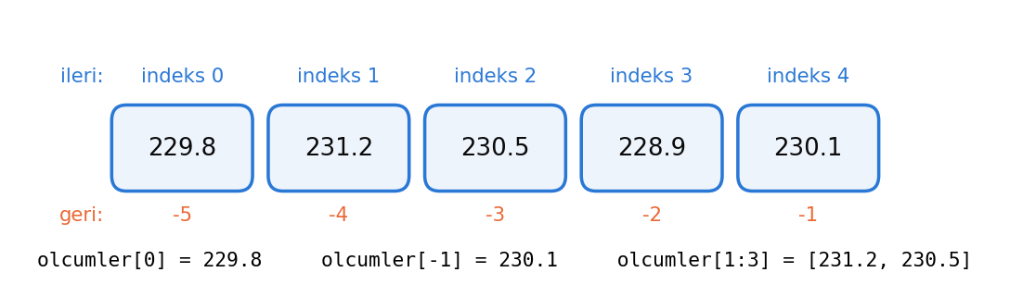
Liste indeksleme
Liste, sıralı bir değer koleksiyonudur: ölçüm serileri, sensör okumaları burada tutulur. Elemanlara sıfırdan başlayan indeksle erişilir; negatif indeks sondan sayar; dilimlemede bitiş dâhil değildir.
Şekil 2.1 İleri (0'dan) ve geri (−1'den) indeksler, dilimleme
Yapay Zekâ Temelleri — Hafta 2
7

Slide 8
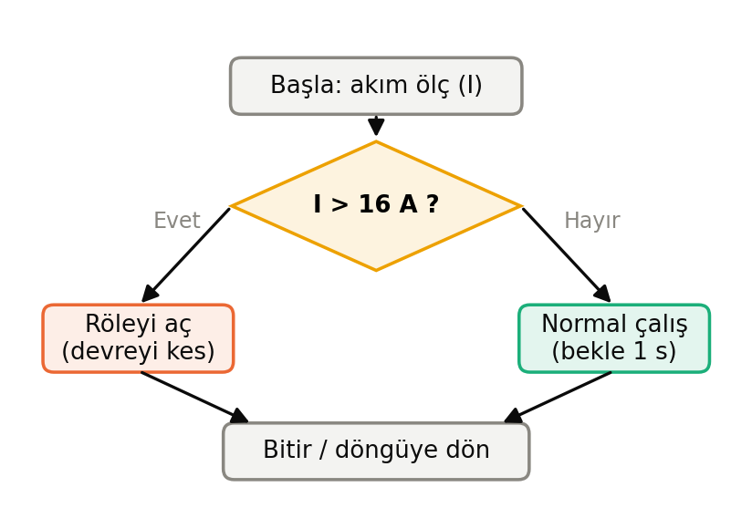
Koşullar: if / elif / else
Programın akışını iki yapı yönlendirir: koşul (doğruysa yap) ve döngü (tekrar yap). Yandaki akış diyagramı bir aşırı akım koruma kararıdır.
Girinti (4 boşluk) bloğu belirler — süslü parantez yok; okunabilirlik zorunlu
Karşılaştırma: >, <, >=, <=, ==, !=
Mantık: and, or, not; üyelik: in
Tek satır: durum = 'AŞIRI' if akim > 16 else 'normal'
elif: birden çok eşik sırayla denenir; ilk doğru olan çalışır
Şekil 2.2 Aşırı akım kararı
Yapay Zekâ Temelleri — Hafta 2
8

Slide 9
if ve for
akim = 18.2
if akim > 16:
print("Aşırı akım! Röle açılıyor.")
elif akim > 12:
print("Uyarı: yük yüksek.")
else:
print("Normal çalışma.")
olcumler = [14.1, 15.8, 17.3, 12.0, 16.5]
for i, akim in enumerate(olcumler):
durum = "AŞIRI" if akim > 16 else "normal"
print(f"Örnek {i}: {akim} A -> {durum}")
for k in range(5): # 0,1,2,3,4
print(k, k ** 2)
for: koleksiyonun her elemanı için bloğu bir kez çalıştırır
enumerate: indeks + değer birlikte
range(n): 0..n−1
Sayısal simülasyonların iskeleti bir döngüdür
Yapay Zekâ Temelleri — Hafta 2
9

Slide 10
while: RC deşarjı (Euler adımı)
V0, R, C, dt = 5.0, 1000, 1e-3, 0.001 # V, ohm, F, s
V, t = V0, 0.0
while V > 0.05 * V0: # %5'e inene kadar
V = V - (V / (R * C)) * dt # dV/dt = -V/(RC)
t += dt
print(f"süre ≈ {t:.3f} s (teorik 3RC = {3*R*C:.3f} s)")
# süre ≈ 2.995 s (teorik 3RC = 3.000 s)
while: koşul doğru olduğu sürece; tur sayısı önceden bilinmez
Bu bir sayısal integrasyondur (Euler): dt küçüldükçe doğruluk artar
Deneyin: dt = 0.05 → hata büyür
MÖ'deki 'öğrenme oranı' da böyle bir adım büyüklüğüdür (5. hafta)
Sonsuz döngüye dikkat: koşul bir gün yanlış olmalı
Yapay Zekâ Temelleri — Hafta 2
10

Slide 11
Fonksiyonlar
def seri(*direncler):
"""Seri eşdeğer: toplam."""
return sum(direncler)
def paralel(*direncler):
"""Paralel eşdeğer: 1 / (1/R1 + 1/R2 + ...)."""
return 1 / sum(1 / R for R in direncler)
def gerilim_bolucu(vin, r1, r2):
return vin * r2 / (r1 + r2)
print(seri(100, 220, 470)) # 790
print(round(paralel(100, 220, 470), 2)) # 58.68
print(gerilim_bolucu(12, 10_000, 4_700)) # 3.84
Aynı hesabı iki kez yazıyorsanız fonksiyon yazın
def isim(parametreler): ... return sonuç
Docstring: ne yaptığını anlatır (help() gösterir)
*direncler: istediği kadar argüman
print ≠ return: print ekrana yazar, return değeri verir
Yapay Zekâ Temelleri — Hafta 2
11

Slide 12
Örnek 2.1 — Direnç renk kodu çözücü
İlk üç bandın renklerinden direnç değerini hesaplayan fonksiyon (Kahverengi-Siyah-Kırmızı → 10 × 10² = 1000 Ω)
Fikir: ilk iki bant iki basamaklı sayı, üçüncü bant 10'un kuvveti → (10·b1 + b2) × 10^b3
RENK = {'siyah': 0, 'kahverengi': 1, 'kırmızı': 2, 'turuncu': 3, 'sarı': 4, 'yeşil': 5, 'mavi': 6, 'mor': 7, 'gri': 8, 'beyaz': 9}
def direnc_degeri(b1, b2, b3): return (10*RENK[b1] + RENK[b2]) * 10**RENK[b3]
direnc_degeri('kahverengi', 'siyah', 'kırmızı') → 1000; direnc_degeri('sarı', 'mor', 'turuncu') → 47000
Sözlük + fonksiyon + üs alma bir arada
Alıştırma: 4. bandı (tolerans) ekleyin, (değer, tolerans) döndürün
Yapay Zekâ Temelleri — Hafta 2
12

Slide 13
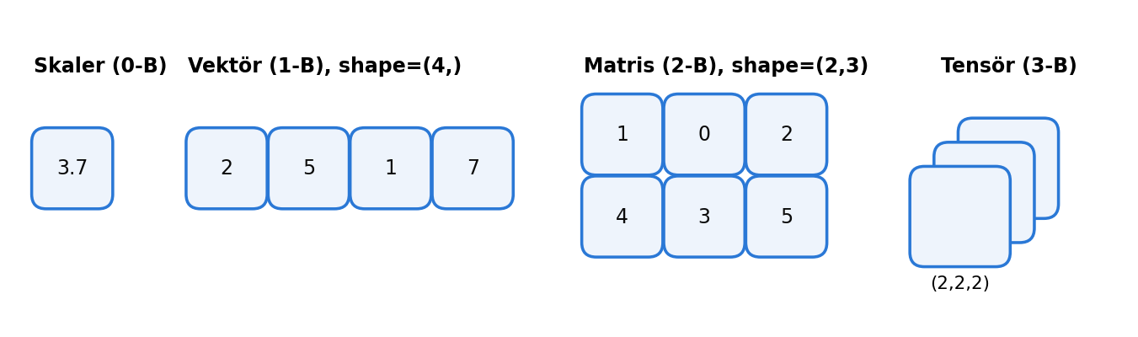
NumPy: sayısal hesaplamanın temeli
Makine öğrenmesinde veri neredeyse her zaman NumPy dizisi (ya da ondan türeyen pandas tablosu / PyTorch tensörü) olarak tutulur. Bu haftanın en önemli konusu budur.
ndarray: tüm elemanlar aynı tipte, bellekte ardışık → C hızında
Aritmetik operatörler tüm elemanlara birden uygulanır (vektörel işlem)
shape: (4,) vektör, (2,3) matris, (2,2,2) tensör
MÖ'de veri matrisi = (örnek sayısı, özellik sayısı): 720 saat × 3 özellik → (720, 3)
Hataların çoğu shape uyumsuzluğu: şüphelendiğinizde print(x.shape)
Şekil 2.3 Boyutlar
Yapay Zekâ Temelleri — Hafta 2
13

Slide 14
NumPy temelleri
import numpy as np
a = np.array([2, 5, 1, 7]) # (4,)
M = np.array([[1, 0, 2], [4, 3, 5]]) # (2, 3)
print(M[1, 2], M[:, 0]) # 5 [1 4]
I = np.array([0.5, 1.0, 1.5, 2.0]) # A
V = I * 100 # Ohm kanunu, döngüsüz
print(V, V.mean(), V.std(), V.argmax())
print(V[V > 120]) # mantıksal maske -> [150. 200.]
print(np.linspace(0, 1, 5)) # 5 nokta, bitiş dâhil
rng = np.random.default_rng(0) # tekrarlanabilir (seed)
print(rng.normal(0, 1, 3))
İndeks: [satır, sütun]; ':' tümü demek
Mantıksal maske: koşul → True/False dizisi → seçim
seed sabitleme = tekrarlanabilir deney; ödevlerde yapın
Yapay Zekâ Temelleri — Hafta 2
14

Slide 15
Lineer cebir: A x = b
A = np.array([[2, 1], [1, 3]])
b = np.array([5, 10])
print(A @ b) # matris-vektör çarpımı -> [20 35]
print(A.T) # transpoz
print(np.linalg.solve(A, b)) # çözüm -> [1. 3.]
print(np.linalg.inv(A)) # ters matris
print(A * A) # DİKKAT: eleman bazlı, matris çarpımı değil
Örnek 2.2 — düğüm denklemleri: 2V₁ + V₂ = 5, V₁ + 3V₂ = 10
Elle: V₂ = 5 − 2V₁ → V₁ + 15 − 6V₁ = 10 → V₁ = 1, V₂ = 3 V
solve tek satırda aynı sonucu verir
Determinant 0 ise hata: düğüm seçimi yanlış
5. haftada en küçük kareler de bir A x = b çözümü olacak
Yapay Zekâ Temelleri — Hafta 2
15

Slide 16
Örnek 2.3 — RMS: elle ve NumPy ile
x = [3, −1, 2, −2] örneklerinin RMS (etkin) değeri?
RMS = √( (1/N) Σ xᵢ² )
= √( (9 + 1 + 4 + 4) / 4 ) = √(18/4) = √4.5 ≈ 2.121
np.sqrt(np.mean(x**2)) → 2.121 — üç işlem, formülün üç adımı; döngü yok
Şebeke: tepe 230√2 V olan 50 Hz sinüsün RMS'i 230 V olmalı → sonraki slayt
Yapay Zekâ Temelleri — Hafta 2
16

Slide 17
Sinyal üretme ve ilk grafik
import numpy as np, matplotlib.pyplot as plt
fs = 1000
t = np.arange(0, 0.1, 1/fs) # 0..0.1 s, 100 örnek
v = 230*np.sqrt(2)*np.sin(2*np.pi*50*t) # ideal 50 Hz
rng = np.random.default_rng(0)
v_olcum = v + rng.normal(0, 25, size=t.size) # gürültü
print(np.sqrt(np.mean(v**2)).round(2)) # 230.0
print(np.sqrt(np.mean(v_olcum**2)).round(2)) # 235.48
plt.plot(t*1000, v_olcum, label="ölçüm", lw=1)
plt.plot(t*1000, v, label="ideal", lw=2)
plt.xlabel("Zaman (ms)"); plt.ylabel("V"); plt.legend(); plt.show()
Zaman ekseni: fs = 1000 Hz → 1 ms aralık
np.sin tüm zaman noktalarını tek seferde hesaplar
Ölçüm RMS ideal olandan BÜYÜK: RMS² = sinyal gücü + gürültü gücü
√(230² + 25²) ≈ 231.4 V beklenir
3. haftada 'varyans' olarak geri gelecek
Yapay Zekâ Temelleri — Hafta 2
17

Slide 18
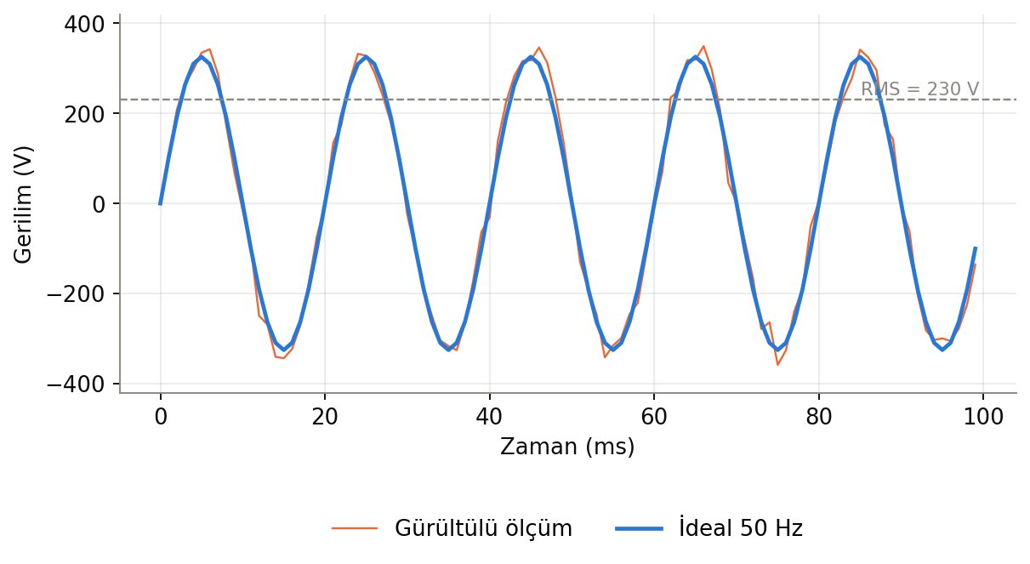
Sonuç grafiği
Her grafik aynı beş adımdır: figür, çizim (plot/scatter/hist), eksen etiketi, açıklama + ızgara, göster. Eksen etiketi ve birimi olmayan grafik mühendislik raporunda kabul edilmez.
İdeal 50 Hz sinüs ve gürültülü ölçüm; kesikli çizgi RMS = 230 V
Yapay Zekâ Temelleri — Hafta 2
18

Slide 19
Temel matplotlib fonksiyonları
Fonksiyon | Ne çizer? | Örnek
plt.plot(x, y) | Çizgi (zaman serisi, sinyal) | plt.plot(t, v, lw=2, label='ideal')
plt.scatter(x, y) | Saçılım (iki değişken ilişkisi) | plt.scatter(sicaklik, tuketim, s=8)
plt.hist(x, bins) | Histogram (dağılım) | plt.hist(tuketim, bins=30)
plt.bar(kat, deger) | Çubuk (kategorik) | plt.bar(['R1','R2'], [100, 220])
plt.subplots(1, 3) | Yan yana birden çok eksen | fig, ax = plt.subplots(1, 3, figsize=(12, 3))
Yapay Zekâ Temelleri — Hafta 2
19

Slide 20
Örnek 2.4 — Döngü mü, vektör mü?
Bir milyon sayının karesini almak: Python döngüsü vs NumPy
x = np.arange(1_000_000, dtype=float)
Döngü: [xi**2 for xi in x] → ≈ 0.10 s
NumPy: x**2 → ≈ 0.003 s
Hızlanma ≈ 30-200x (donanıma göre)
Neden: Python döngüsü her elemanda tip kontrolü yapar; NumPy derlenmiş C kodunda ardışık bellekte çalışır
Kural: sayısal veride döngü yerine dizi işlemi. 60.000 görüntüde bu, saniyeler ile saatler arasındaki farktır
Yapay Zekâ Temelleri — Hafta 2
20

Slide 21
Sık yapılan hatalar
Yeni başlayanların hatalarının çoğu bu türlere girer. Mesajın son satırını okuyup tabloda bulmak sorunu çoğu zaman 30 saniyede çözer.
Hata | Sebep | Çözüm
IndentationError | Girinti tutarsız | 4 boşluk; Tab/boşluk karıştırma
NameError | Tanımsız değişken / hücre çalıştırılmadı | Önceki hücreleri sırayla çalıştır
IndexError | Olmayan indeks | Son eleman len−1
TypeError | Uyumsuz tipler (liste × sayı) | np.array'e çevir
ValueError: broadcast | Dizi boyutları uyumsuz | shape'leri yazdır
ZeroDivisionError | Sıfıra bölme | Paydayı kontrol et
KeyError | Sözlükte olmayan anahtar | 'k' in d ile kontrol; .get()
Yapay Zekâ Temelleri — Hafta 2
21

Slide 22
Sınıf içi alıştırmalar
225 V altı / 235 V üstü ölçümleri sayma (for + if); sonra NumPy maskesi ile tek satırda
asal_mi(n) fonksiyonu; 2-50 arası asallar
sin ve cos aynı grafikte (linspace, legend, eksen etiketi)
Direnç renk kodu: tolerans bandı ekleyin
Gürültü std = 0, 10, 25, 50 V için RMS tablosu; √(230² + σ²) ile karşılaştırın
Seri RLC (R=10 Ω, L=50 mH, C=100 µF): 10-1000 Hz |Z| eğrisi ve rezonans frekansı
Yapay Zekâ Temelleri — Hafta 2
22

Slide 23
Ödev 1 — Python ısınma
Hafta02 defterindeki 6 alıştırma (fonksiyon, döngü, NumPy, grafik)
Bonus: kendi 10 ölçümünüzden ortalama, std, min, max + bir cümle yorum
Teslim: Colab bağlantısı; 'Restart and run all' hatasız
Gelecek hafta: pandas ve dersin veri seti ile keşifsel veri analizi
Yapay Zekâ Temelleri — Hafta 2
23

